Slide 1
Slovesné vzory
8. Ročník

Slide 2
Třída sloves
-e 1. tř.
-ne 2. tř.
-je 3. tř.
-í 4. tř.
-á 5. tř.
On teď dělá

Slide 3
1. třída -e
Nese nesl nést
Bere bral brát
Peče pekl péci
Maže mazal mazat
Umře umřel umřít
Tvrdé vzory
Měkké vzory

Slide 4
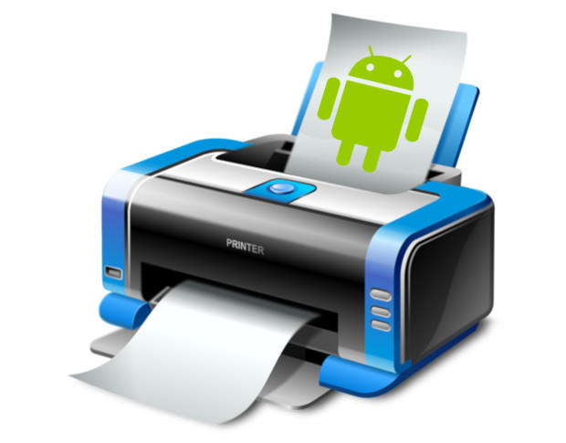
2. třída -ne
Tiskne tiskl tisknout
Mine minul minout
Začne začal začít

Slide 5

3. třída -je
Kryje kryl krýt
Kupuje kupoval kupovat

Slide 6

4. třída -í
Prosí prosil prosit
Trpí trpěl trp! trpět
Sází sázel sázej! sázet

Slide 7

5. třída -á
Dělá dělat

Slide 8
Algoritmus
1. vytvořit infinitiv
2. vytvořit 3. os. j. č., oznam. přít. – on teď
3. určit třídu podle koncovky
4. podívat se na hlásku před koncovkou
tvrdá X měkká
souhláska X samohláska
5. vytvořit další tvary
minulý čas
rozkazovací způsob
6. určit vzor

Slide 9
Které vzory poznám hned:
5. třída – dělá
4. třída – prosí – podle min. času – před -l je -i-
3. třída – kupuje – podle infinitivu -ova- / kryje všechna ostatní slovesa

Slide 10
Na co si dát pozor:
1. třída – rozlišovat tvrdé (nese, bere) a měkké (peče, maže, umře) vzory
4. třída – pro rozlišení trpí a sází vytvořit rozkaz

Slide 11
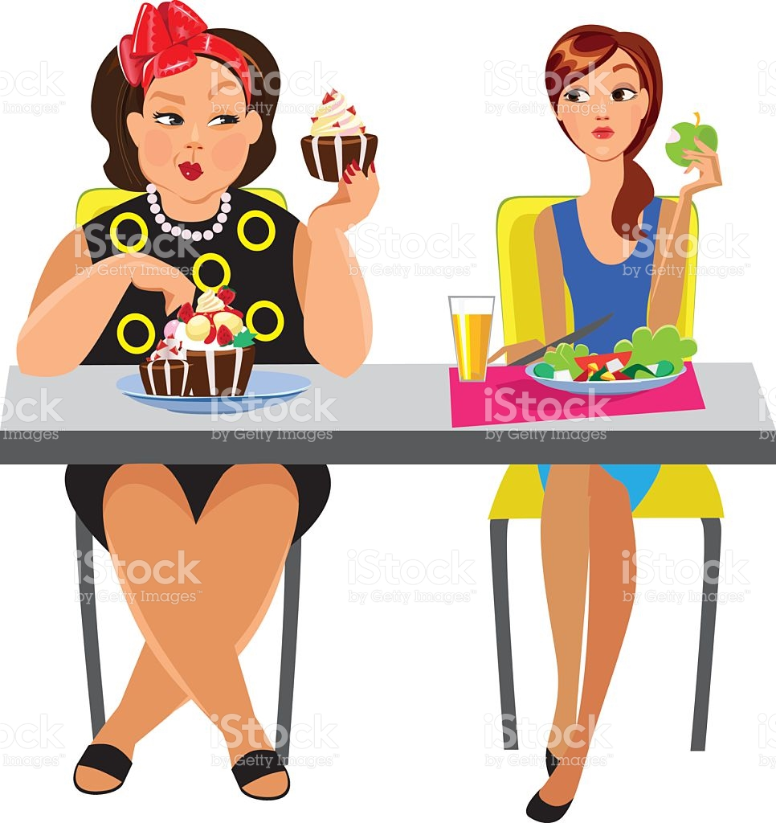
Nepravidelná slovesa:
Být
Jíst
Vědět
Chtít

Slide 12
3.os.č.j.čas přít. | 3. os. min. | Rozkaz. zp. | infinitiv
1. třída -e
Nese | Nesl | Nes! | Nést
Bere | Bral | Ber! | Brát
Peče | Pekl | Peč! | Péci
Maže | Mazal | Maž! | Mazat
Umře | Umřel | Umři! | Umřít
2. třída –ne
Tiskne | Tiskl | Tiskni! | Tisknout
Mine | Minul | Miň! | Minout
Začne | Začal | Začni! | Začít
3. třída –je
Kryje | Kryl | Kryj! | Krýt
Kupuje | Kupoval | Kupuj! | Kupovat
4. třída –í
Prosí | Prosil | Pros! | Prosit
Trpí | Trpěl | Trp! | Trpět
Sází | Sázel | Sázej! | Sázet
5. třída –á
Dělá | Dělal | Dělej! | Dělat

Slide 13
Procvičujeme!
1. inf. – obléci se
2. on teď – obleče se
3. třída - -e = 1. třída
4. před koncovkou je č – možné vzory: peče, maže, umře
5. další tvary – oblékl se
6. obléci, oblékl = péci, pekl – PEČE
Obleču se

Slide 14
Procvičujeme!
1. inf. – táhnout
2. on teď – táhne
3. třída - -ne = 2. třída
4. před koncovkou je souhláska
5. další tvary – nepotřebuji
6. TISKNE
Táhni

Slide 15
Procvičujeme!
1. inf. – uhánět
2. on teď – uhání
3. třída - -í = 4. třída
4. možné vzory: prosí, trpí, sází
5. min. čas – uháněl (trpí, sází), rozkaz - uháněj
6. SÁZÍ
Uháněli bychom

Slide 16
Procvičujeme!
1. inf. –
2. on teď –
3. třída –
4. možné vzory:
5. další tvary
6.
Malovali jsme

Slide 17
Procvičujeme!
1. inf. – malovat
2. on teď – maluje
3. třída – -je = 3. třída
4. možné vzory: kryje, kupuje
5. další tvary – viz inf.
6. KUPUJE
Malovali jsme

Slide 18
Procvičujeme!
1. inf. –
2. on teď –
3. třída –
4. možné vzory:
5. další tvary
6.
Veď

Slide 19
Procvičujeme!
1. inf. – vést
2. on teď – vede
3. třída – e = 1. třída
4. před -e je tvrdá, možné vzory: nese, bere
5. další tvary – vedl
6. NESE
Veď

Slide 20
Skrávačky
Dělání je lék.
Tebe revma netrápí?
Petr píše dopis své kamarádce.
Pane, sedíte na špatné židli.
Kat vysází pětadvacet ran.
Máma žehlí prádlo.
Na kupu jehel připadá jedna zlatá.
Mami, nekupuj ten růžový svetr.
Zápach je charakteristický pro síru.
Vazač nesmí zahálet.
Nedělní tisk není.
V kuchyni voní pečeně.
Narazíme na ledové kry, jejich krása je zrádná.
Světové fórum řeší globální problémy.

